Slide 1
“I numeri entro il migliaio” Classe III F- Plesso Fra’ Siciliano
Doc. Romano Vincenzo

Slide 2
Per cominciare un video

Slide 3
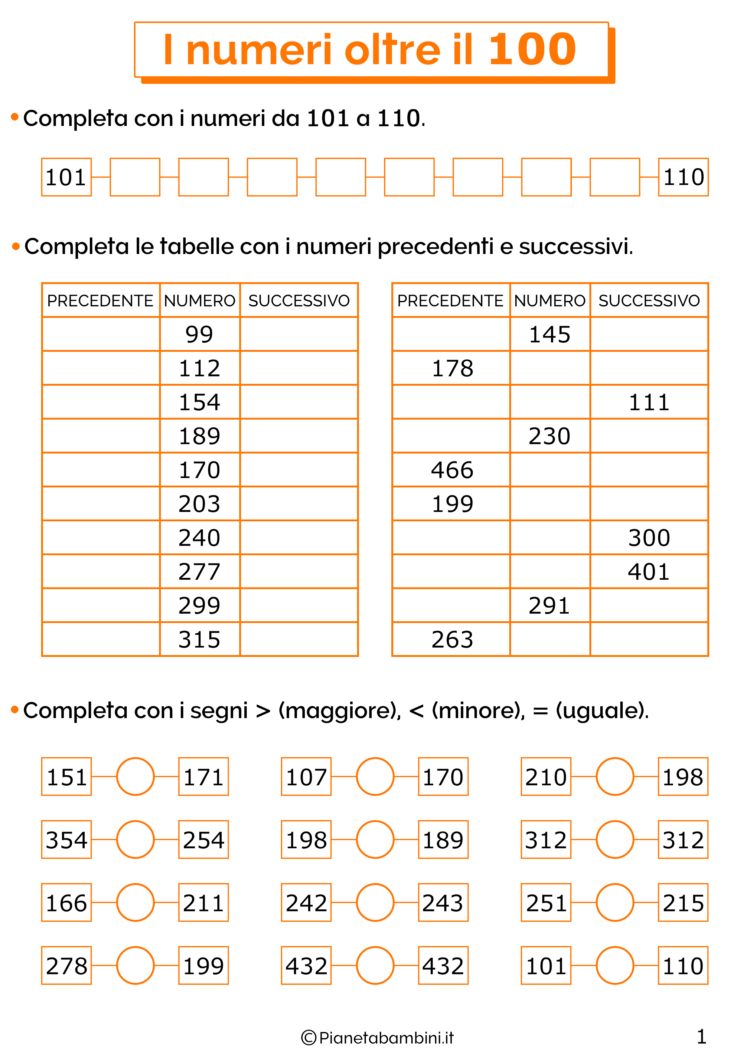
Possiamo continuare esercitandoci sul nostro testo questa è la pag. 6 del vostro libro di matematica. Quando avrete finito completate anche la 7.
Ricopia e completa gli esercizi

Slide 4
Esistono fenomeni che si ripetono quotidianamente e che possiamo osservare di continuo. Compito delle scienze è studiare i cambiamenti e le trasformazioni naturali che seguono un andamento ciclico. Ma la scienza ha il compito di osservare e capire quello che accade e per questo gli scienziati sperimentano ipotesi. Leggi attentamente il quesito alla fine di pag. 112, fai la prova (sperimenta) e poi registra la risposta.

